Slide 1
Санкт-Петербургский политехнический университет Петра Великого Институт компьютерных наук и кибербезопасности Высшая школа программной инженерии
КУРСОВАЯ РАБОТА
Алгоритмы работы со словарями
по дисциплине «Алгоритмы и структуры данных»
Выполнил
студент гр. 5130904/30002 Севостьянова А.В.
Руководитель Череповский Д.К.

Slide 2
Общая постановка задачи Тема: Алгоритмы работы со словарями
Для разрабатываемого словаря реализовать основные операции:
• INSERT (ключ, значение) – добавить запись с указанным ключом и значением
• SEARCH (ключ)- найти запись с указанным ключом
• DELETE (ключ)- удалить запись с указанным ключом
2. Предусмотреть обработку и инициализацию исключительных ситуаций, связанных, например, с проверкой значения полей перед инициализацией и присваиванием.
3. Программа должна быть написана в соответствии со стилем программирования: C++ Programming Style Guidelines (http://geosoft.no/development/cppstyle.html).
4. Тесты должны учитывать как допустимые, так и не допустимые последовательности входных данных.

Slide 3
Вариант 1.3.2 Частотный словарь. АВЛ-дерево
Разработать и реализовать алгоритм формирования частотного словаря:
• определить понятие слово,
• прочитать текст и сформировать набор слов вместе с информацией о частоте их встречаемости
• определить три чаще всего встречающихся слова
Для реализации задания использовать АВЛ-дерево.
Узел АВЛ-дерева должен содержать:
• Ключ – слово
• Показатель (фактор) сбалансированности
• Информационная часть – количество слов

Slide 4
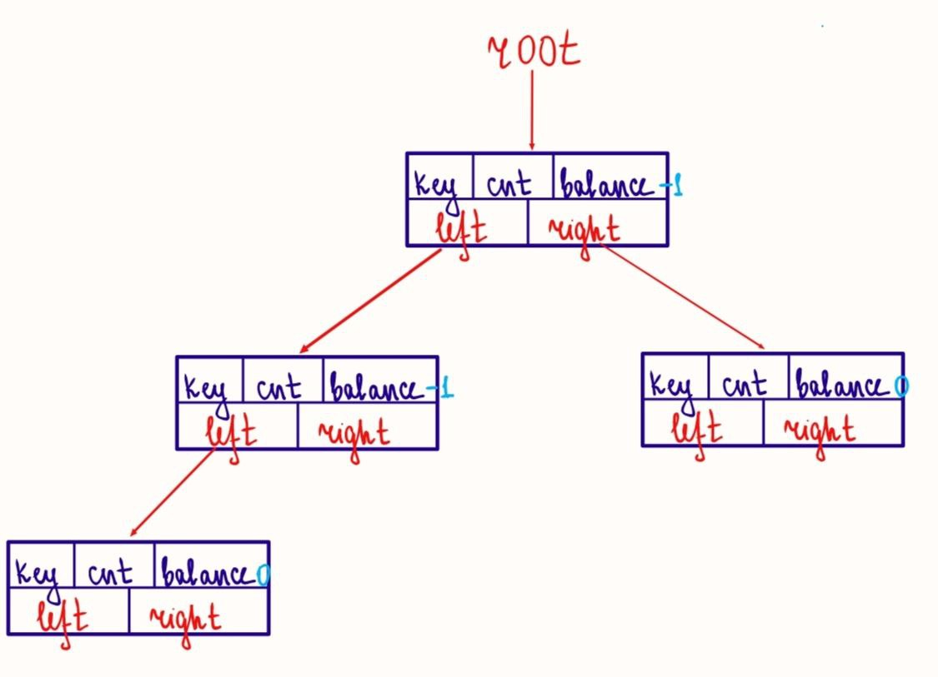
Алгоритм решения и используемы структуры
АВЛ-дерево - сбалансированное по высоте двоичное дерево поиска, для каждой из вершин которого разность высот двух поддеревьев не превышает 1
Частотный словарь - набор слов, вместе с частотой их встречаемости
«Слово» - слово
естественного языка,
представленное в формате
данных string

Slide 5
search(const std::string& word)
Поиск записи с указанным значением
Поиск в пустом словаре –> ERROR_IS_EMPTY_TREE
Вызов метода searchIterative(const std::string& word)
Обход дерева пока не будет найдено указанное значение
key == word –> указатель на узел дерева
key < word –> поиск в правом поддереве
key > word –> поиск в левом поддереве
Вывод указанного значения с информацией о его встречаемости/сообщение об отсутствии данного значения в словаре

Slide 6
void AVL_Tree::search(coonst std::string& word)const
{
if (!root) throw std::runtime_error(ERROR_IS_EMPTY_TREE);
else if (!searchIterative(word))
std::cout << word <<" is not found in vocabulary\n";
else std::cout << word << " : " << searchIterative(word)->cnt_<<"\n";
}
AVL_Tree::Node* AVL_Tree::searchIterative(const std::string& word)const
{
if (!root) return nullptr;
else {
Node* ptr = root;
while (ptr && ptr->key_!=word){
if (ptr->key_ > word) ptr = ptr->left_;
else ptr = ptr->right_;}
return ptr;
}
}

Slide 7
insert(const std::string& word)
Добавление записи с указанным значением
insertRecoursive(Node*& node, const std::string& word)
Значение найдено –> увеличение частоты встречаемости
Значение не найдено
key > word –> поиск в левом поддереве
key < word –> поиск в правом поддереве
При обходе дерева значение не найдено –>
Вставка нового узла
Перебалансировка

Slide 8
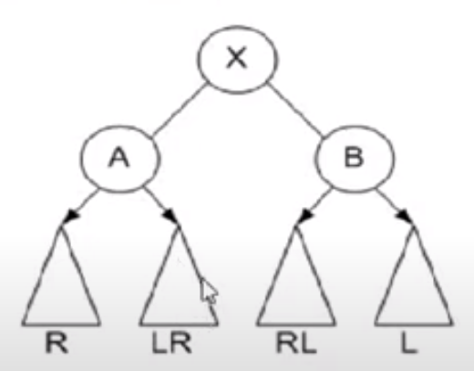
Перебалансировка дерева
Вычисление баланса узла
balance > 1
Поворот узла
Вращения:
Right – поворот
Left – поворот
RL – поворот
LR – поворот
Поворот осуществляется в сторону меньшего поддерева

Slide 9
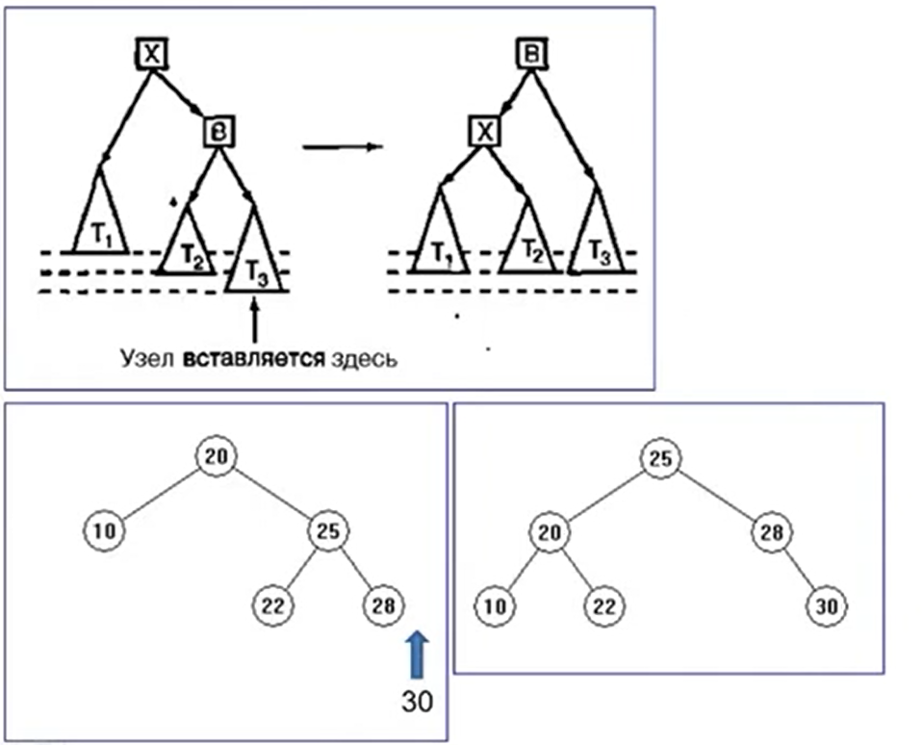
Left- поворот

Slide 10
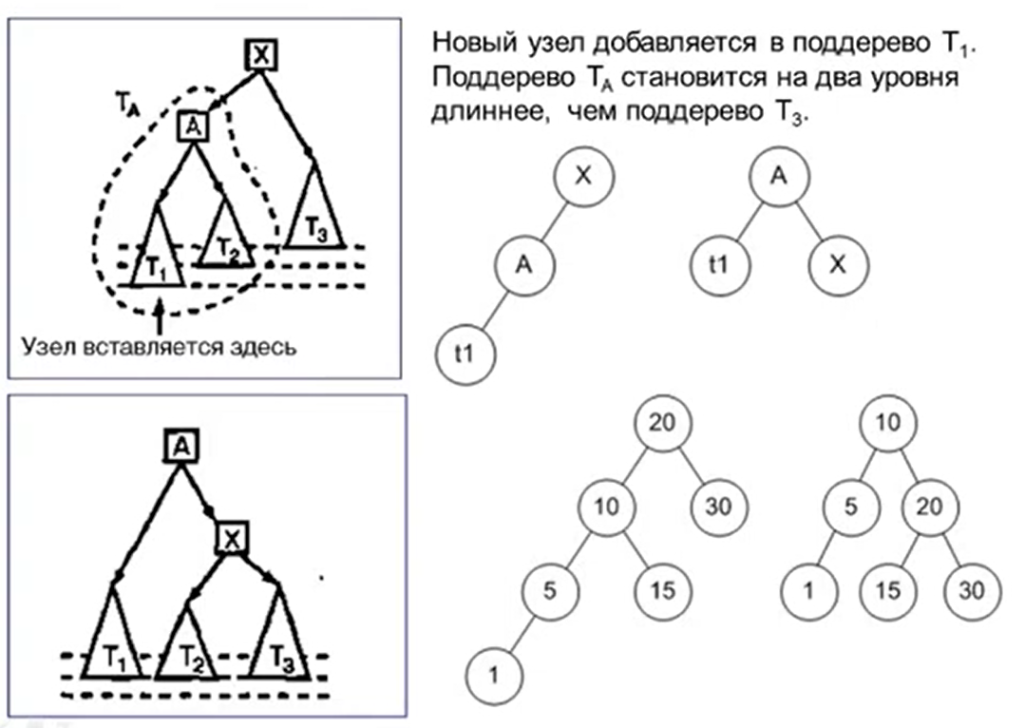
Right - поворот

Slide 11
//вычисление высоты поддерева
int AVL_Tree::getHightOfSubTree(Node* node)const
{ if (!node) return 0;
else return 1 + std::max(getHightOfSubTree(node->left_), getHightOfSubTree(node->right_)); }
//вычисление показателя сбалансированности
void AVL_Tree::setBalance(Node*& node)const
{ node->balance_ = getHightOfSubTree(node->right_) - getHightOfSubTree(node->left_); }
//левый поворот
void AVL_Tree::turnLeft(Node*& node)
{ Node* rightSubTree = node->right_;
Node* rightSubTreeLeftSubTree = rightSubTree->left_;
rightSubTree->left_ = node;
node->right_ = rightSubTreeLeftSubTree;
node = rightSubTree;
setBalance(node->left_);
setBalance(node); }
//правый поворот
void AVL_Tree::turnRigth(Node*& node)
{ Node* leftSubTree = node->left_;
Node* leftSubTreeRightSubTree = leftSubTree->right_;
leftSubTree->right_ = node;
node->left_ = leftSubTreeRightSubTree;
node = leftSubTree;
setBalance(node->right_);
setBalance(node);}

Slide 12
void AVL_Tree::insert(const std::string& word) { insretRecoursive(root, word); }
void AVL_Tree::insretRecoursive(Node*& node, const std::string& word)
{ if (!node) node = new Node(word);
else {
if (searchIterative(word)) searchIterative(word)->cnt_++;
else {
if (node->key_ < word) {
insretRecoursive(node->right_, word);
if (getHightOfSubTree(node->right_) - getHightOfSubTree(node->left_) > 1) {
if (getHightOfSubTree(node->right_->right_) < getHightOfSubTree(node->right_->left_))
turnRigth(node->right_);
turnLeft(node);}}
else {
insretRecoursive(node->left_, word);
if (getHightOfSubTree(node->left_) - getHightOfSubTree(node->right_) > 1){
if (getHightOfSubTree(node->left_->left_) < getHightOfSubTree(node->left_->right_) turnLeft(node->left_);
turnRigth(node);}}
setBalance(node); }}
}

Slide 13
remove(const std::string& word)
Удаление узла с заданным значением
Словарь пуст –> ERROR_IS_EMPTY_TREE
Значение отсутствует в словаре –> сообщение «word is not found»
removeRecoursive(Node*& node, const std::string& word) –> удаление узла в зависимости от количества его поддеревьев
Перебалансировка setBalanseAfterRemove(Node* node) (дополнительно реализованна структура данных стек на основе указателей)

Slide 14
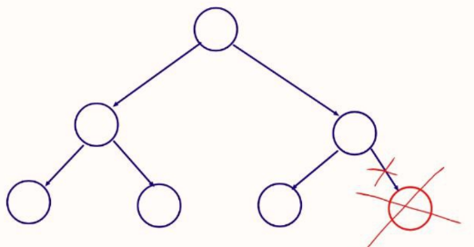
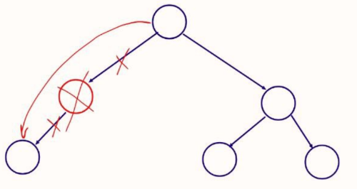
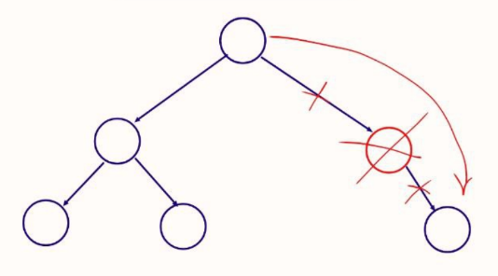
Лист
Только правое или левое поддерево

Slide 15
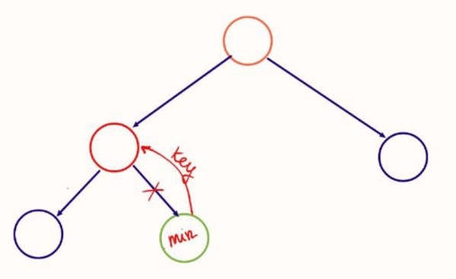
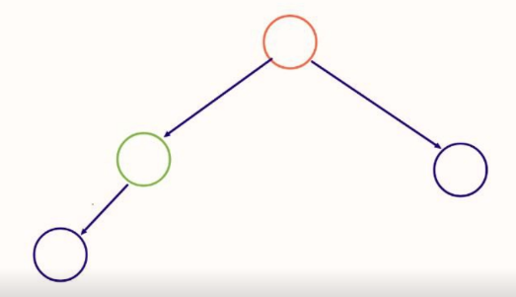
И правое, и левое поддерево

Slide 16
void AVL_Tree::remove(const std::string& word) {
if (!root) throw std::runtime_error(ERROR_IS_EMPTY_TREE);
if (!searchIterative(word)) std::cerr<< word << " is not found\n";
else removeRecoursive(root, word); }
void AVL_Tree::removeRecoursive(Node*& node, const std::string& word)const{
if (!node) return;
else {
if (node->key_ < word) removeRecoursive(node->right_, word);
else
if (node->key_ > word) removeRecoursive(node->left_, word);
else {
if (!node->left_ && !node->right_) {
delete node;
node = nullptr;}
else if (!node->right_) {
Node* ptr = node;
node = node->left_;
delete ptr;}
else if (!node->left_) {
Node* ptr = node;
node = node->right_;
delete node;}
else {
Node* minNode = node->right_;
while (minNode->left_) minNode = minNode->left_;
node->key_ = minNode->key_;
removeRecoursive(node->right_, minNode->key_); }}
if (node) setBalance(node);}}

Slide 17
class Stack {
struct NodeStack {
AVL_Tree::Node* key_;
NodeStack* next_;
NodeStack(AVL_Tree::Node* key, NodeStack* next = nullptr) : key_(key), next_(next) {};};
public:
Stack() : top(nullptr) {};
~Stack();
bool isEmpty() const;
void push(AVL_Tree::Node* key);
AVL_Tree::Node* getTop() const;
void pop(); Тут все просто, как в лабораторных
private:
NodeStack* top;
};

Slide 18
void AVL_Tree::setBalanceAfterRemove(Node* node){
Stack stack;
Node* ptr = root;
while (node->key_!= ptr->key_){
stack.push(ptr);
if (ptr->key_ < node->key_) ptr = ptr->right_;
else ptr = ptr->left_;}
while (ptr) {
Node* change = nullptr;
if (abs(ptr->balance_) > 1) {
if (ptr->balance_ > 1) {
if (ptr == root) turnLeft(root);
else {
turnLeft(ptr);
change = ptr; }}
else {
if (ptr == root) turnRigth(root);
else {
turnRigth(ptr);
change = ptr;}}}
if (stack.isEmpty()) break;
else {
ptr = stack.getTop();
if (change && ptr->key_ > change->key_ && ptr->left_ != change) ptr->left_ = change;
if(change && ptr->key_ < change->key_ && ptr->right_ != change) ptr->right_ = change;
setBalance(ptr);
stack.pop();}}
if (node->right_)setBalanceAfterRemove(node->right_);
if (node->left_)setBalanceAfterRemove(node->left_);}

Slide 19
output()
Вывод словаря-дерева по уровням
Словарь пуст – > вывод: «vocabulary is empty»
Вычисление количества уровней дерева
getHightOfSubTree(root) + 1
outputRecoursive(Node*& node, level) –> вывод значений, информации о частоте встречаемости, фактора балансировки
void AVL_Tree::output() {
if (!root)
std::cerr<< ERROR_IS_EMPTY_TREE <<"\n";
else{
int height = getHightOfSubTree(root)+1;
for (int level = 1; level <= height; level++){
outputRecoursive(root, level);
std::cout << std::endl;}}}
void AVL_Tree::outputRecoursive( Node*& node, int level) const{
if (!node) return;
else{
if (level == 1)
std::cout << node->key_
<<"("<<node->cnt_<<",«
<<node->balance_<< ") ";
else if (level > 1){
outputRecoursive(node->left_, level - 1);
outputRecoursive(node->right_, level - 1);}}}

Slide 20
findMax()
Вывод 3 наиболее часто встречающихся слов
Количество элементов < 3 –> ERROR_IN_THE_NUMBER_OF_ELEMENTS
findMaxRecoursive(Node* node, Node* arr[SIZE])
arr[0] == nullptr –> arr[0] = node
cnt >= arr[0].cnt –>
Смещение элементов массива на 1
arr[0] = node
Вывод элементов массива (значения, частоты встречаемости)

Slide 21
void AVL_Tree::findMax() {
if (countOfNodes(root) < 3)
throw std::runtime_error(ERROR_IN_THE_NUMBER_OF_ELEMENTS);
Node* arr[SIZE]{ nullptr };
findMaxRecoursive(root, arr);
std::cout << "3 most common words:\n";
for (auto el : arr) std::cout << el->key_ << ": " << el->cnt_ << "\n"; }
void AVL_Tree::findMaxRecoursive(Node* node, Node* arr[SIZE])const {
if (!node) return;
else {
if (!arr[0]) arr[0] = node;
else if (arr[0]->cnt_ <= node->cnt_) {
for (int i = SIZE-1; i > 0; --i)
arr[i] = arr[i - 1];
arr[0] = node;}
findMaxRecoursive(node->right_, arr);
findMaxRecoursive(node->left_, arr); } }

Slide 22
Анализ алгоритма
Время выполнения:
Поиск слова в АВЛ-дереве: O(log n)
Вставка слова в АВЛ-дерево: O(log n)
Увеличение частоты слова: O(1)
Общая сложность алгоритма: O(n log n)
Память:
Зависит от количества уникальных слов в тексте.
В среднем он составляет O(n), где n — количество уникальных слов.

Slide 23
Детальные требования
Поиск возможен только в непустом словаре
Удаление элементов возможно исключительно из непустого словаря
Поиск 3 наиболее часто встречающихся слов возможен только тогда, когда количество элементов в словаре больше 3
Выбор пользователя (при тестировании) должен быть корректен

Slide 24
Описание программы
Подключение библиотек и заголовочных файлов
#include<exception>
#include<fstream>
#include<sstream>
#include«Structs.h”
Тестирование всех описанных методов с помощью функции testWithExample()
Нахождение трех наиболее часто встречающихся слов в файле test.txt, содержащем большое количество слов
Входные данные:
Выбор пользователя тестирования с корректным/некорректным результатом работы программы (строка типа string)
Последовательности символов из сгенерированного файла (string).
Выходные данные:
Информация о возникшей ошибки при тестировании для некорректных случаев (строка типа string)
Информация о записях словаря (значение – строка типа string, информация о встречаемости – число типа int, фактор сбалансированности – число [-1;1] типа int)
Информация о трех наиболее часто встречающихся словах (значение – строка типа string, частота встречаемости – число типа int)

Slide 25
Результаты
Полный текст программы, а также тест план и полное тестирование программы представлены в отчете.
Корректный ход работы программы при тестировании с данными из файла:
Вывод:
3 most common words:
apricot: 4
nectarine: 4
cherry: 4

Slide 26
На этом все)))

